Slide 1

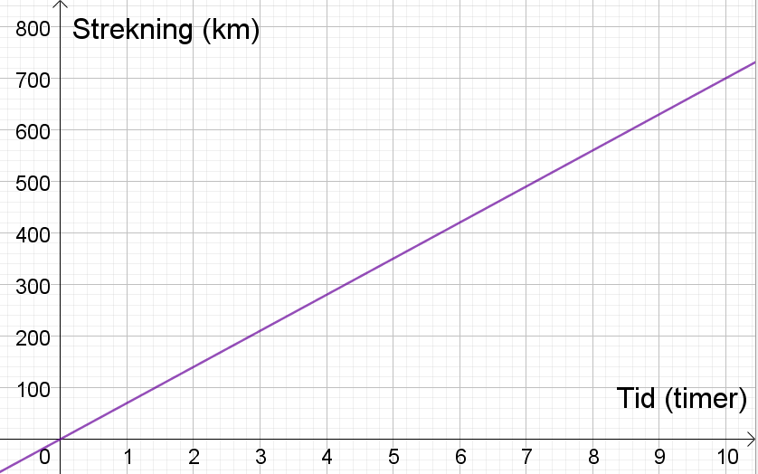
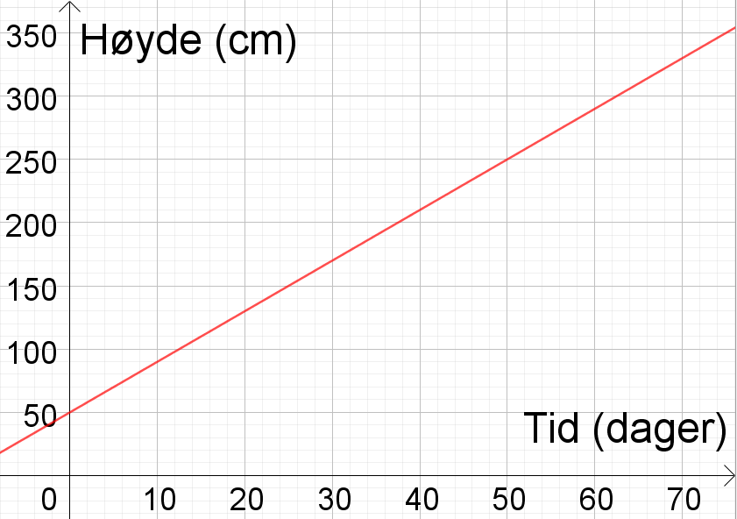
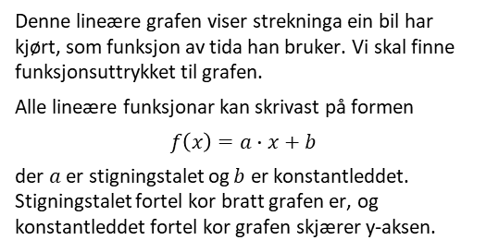
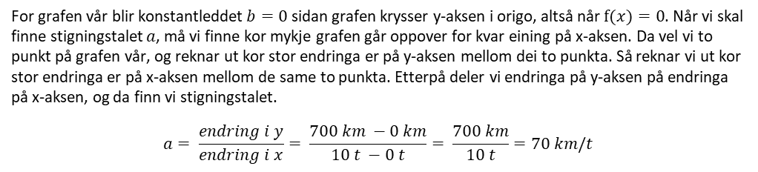
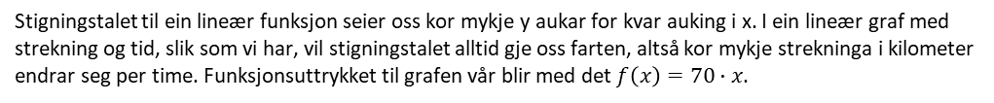
Opplegg 27 - Personleg økonomi
Personleg økonomi handlar om dei pengane folk tener, låner og bruker på ulike varer og tenester, og større ting som bolig og bil. Her kjem ei lita forklaring på nokre viktige omgrep.
Innskot – Pengar vi har ståande på konto i banken.
Lån – Vi kan låne pengar frå bankar eller kredittkortselskap, og da må vi betale ein viss prosentdel av lånesummen (det vi har lånt), i tillegg til sjølve lånesummen, attende. Det finst fleire typar lån, mellom anna serielån og annuitetslån.
Renter – Ein viss prosentdel av innskota eller låna våre. Dersom det er renter på innskot, er det pengar vi får frå banken. Men dersom det er renter på lån, er det pengar vi må betale til banken.
Forbruk – Det vi kjøper. Eit høgt forbruk tyder at vi bruker mykje pengar, medan eit lite forbruk tyder at vi bruker lite pengar.
Løn – Dei pengane vi tener når vi arbeider.
Skatt – Når vi får løn, må vi betale ein viss prosentdel av pengane til staten, dette vert kalla skatt.
Budsjett – Eit oversyn over kor mykje pengar vi trur vi kjem til å bruke på ulike ting.
Rekneskap – Eit oversyn over kor mykje pengar vi faktisk har brukt på ulike ting.
____________________________________________________
Stigningstall til lineære funksjonar
Denne lineære grafen viser strekninga ein bil har kjørt, som funksjon av tida han bruker. Vi skal finne funksjonsuttrykket til grafen.
Alle lineære funksjonar kan skrivast på formen
$$f\left(x\right)=a∙x+b$$
der $a$ er stigningstalet og $b$ er konstantleddet. Stigningstalet fortel kor bratt grafen er, og konstantleddet fortel kor grafen skjærer y-aksen.
For grafen vår blir konstantleddet $b=0$ sidan grafen krysser y-aksen i origo, altså når $f(x)=0$. Når vi skal finne stigningstalet $a$, må vi finne kor mykje grafen går oppover for kvar eining på x-aksen. Da vel vi to punkt på grafen vår, og reknar ut kor stor endringa er på y-aksen mellom dei to punkta. Så reknar vi ut kor stor endringa er på x-aksen mellom de same to punkta. Etterpå deler vi endringa på y-aksen på endringa på x-aksen, og da finn vi stigningstalet.
$$a= \frac{endring i y}{endring i x}= \frac{700 km −0 km}{10 t −0 t}= \frac{700 km}{10 t}=70 km/t$$
Stigningstalet til ein lineær funksjon seier oss kor mykje y aukar for kvar auking i x. I ein lineær graf med strekning og tid, slik som vi har, vil stigningstalet alltid gje oss farten, altså kor mykje strekninga i kilometer endrar seg per time. Funksjonsuttrykket til grafen vår blir med det $f\left(x\right)=70∙x$.
Diskusjonsoppgåver
Grafen til høgre viser høgda til ei solsikke som funksjon av talet på dagar etter ho blei sett ut.
  Kva er funksjonsuttrykket for denne grafen?
  Kva tyder stigningstalet for denne grafen?
  For kva for nokre x-verdiar trur du denne grafen stemmer med målingane?
Kva tyder det at ein graf har negativt stigningstal?
Ein lineær graf viser talet på firarar som ein funksjon av talet på terningkast.
  Kva blir stigningstalet (for store x-verdiar)?
  Kva tyder stigningstalet for denne grafen?

Slide 2



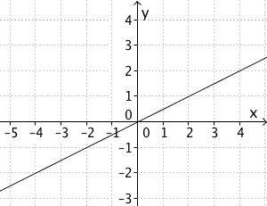
Forsk på personleg økonomi
- Bruk statistikk frå SSB
Oppgåve
Finn data innan personleg økonomi som varierer over tid (https://www.ssb.no/statbank/), og utfør ein lineær regresjon (gjerne med Python) for å finne ein matematisk modell. Lag eit produkt som viser kva for nokre data du har brukt, og kva du har gjort med dei. Hugs grunngjeving for dei metodane du har nytta, og forklar kva du har funne ut.
Fase 1: Undersøk kva for nokre data som kan vere fornuftig å bruke. Kva for nokre data har med personleg økonomi å gjere? TIPS: Lån, renter, forbruk, arbeidsløyse og løn.
Tenk gjennom korleis de best kan vise fram dataa de samlar inn – kva slags framstilling som blir tydelegast. Vil de lage ein plakat, ein film, ei utstilling, eller noko anna?
Fase 2: Ha ei idémyldring for deg sjølv. Kva for nokre data ønsker du å bruke? Kvifor akkurat desse? Teikne gjerne ei skisse over produktet før du diskuterer med dei andre. Deretter må gruppa samla avgjere kva for nokre data de skal nytte og kva for eit produkt de skal lage.
Planlegg gjennomføringa, og berekne kor lang tid kvar del tar.
Fase 3: Lag første versjon av grafen for den matematiske modellen. Lag det som de treng til produktet dykkar.
Fase 4: Test produktet med å spørje dei andre i klassen om produktet dykkar er informativt og tydeleg.
Fase 5: Samanlikne gjerne med dei andre i klassen, er det nokon som har brukt interessante data eller gjort noko spennande med produktet sitt? Kan de bruke nokre av dei same grepa til dykkar produkt?
Fase 6: Hopp gjerne attende til tidlegare punkt, og gjer endringar for å få eit best mogleg produkt. Gjer gjerne endringar i grafen dykkar om det trengst.
Fase 7: Pass på å ta vare på bilete og notat de har gjort undervegs, slik at de kan vise kva de har tenkt. I denne oppgåva går dokumenteringa ut på å lage sjølve produktet.
Oppgåve
Kva er stigningstalet for den lineære funksjonen din?
Forklar kva stigningstalet ditt tyder.
Forklar kva resultatet hadde blitt om stigningstalet ditt blei mindre.

